Slide 1

第九章
循环结构进阶

Slide 2



回顾与作业点评
强制类型转换的条件及转换规则是什么？
“=”、“==”和equal( )的区别？
如何对数组进行初始化？
break和continue的区别有哪些？

Slide 3
预习检查
什么是二重循环？
如何进行字符串比较？

Slide 4
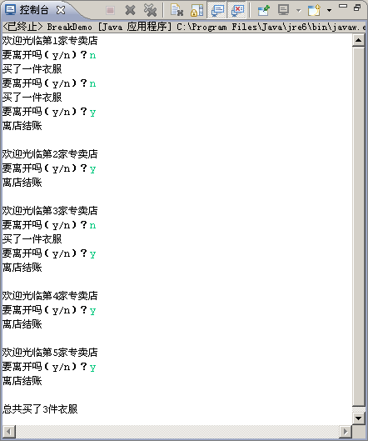
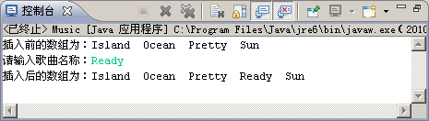
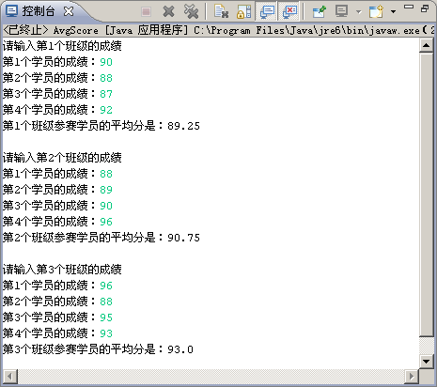
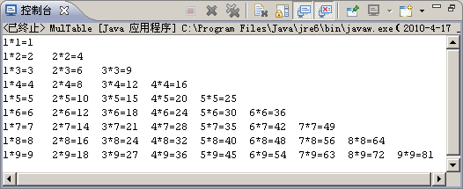
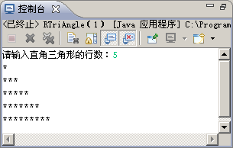
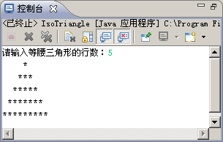
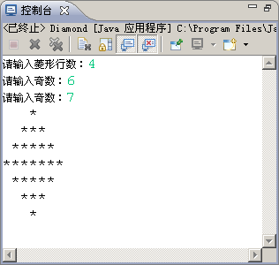
本章任务
维护有序的歌曲列表
计算竞赛平均分
用*打印图案
模拟商场购物
输出九九乘法表

Slide 5
本章目标
掌握二重循环的使用
掌握二重循环中跳转语句的使用

Slide 6


插入算法
1、数组中的英文歌曲按照名称升序排列。增加一首新歌，并保持歌曲名称升序排列
通过比较找到插入位置
将该位置后的元素后移一个位置
将新歌插入到该位置

Slide 7


插入算法
String[ ] musics = new String[]{"Island","Ocean","Pretty","Sun"};
String[ ] newMusics = new String[musics.length+1];//新歌曲数组
String music = ""; //保存用户输入的歌曲名称
……
for(int i = 0; i < musics.length; i++){
if(musics[i].compareToIgnoreCase(music) > 0){
index = i;
break;
}
}
for(int i = newMusics.length-1; i > index; i--){
newMusics[i] = newMusics[i-1];
}
newMusics[index] = music;
……
字符串比较
compareTo( ) ：不忽略大小写
compareToIgnoreCase( )：忽略大小写
找到新元素的插入位置
元素后移
新元素放在index的位置
演示示例 1：插入算法

Slide 8

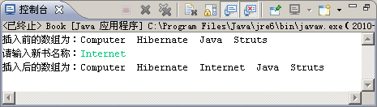

练习——维护有序的图书列表
需求说明：
  图书馆将图书按照书名从“A”到“Z”顺序排列。现有一本新书，请插入到合适位置，保持顺序排列
完成时间：20分钟

Slide 9
共性问题集中讲解
共性问题集中讲解
常见调试问题及解决办法
代码规范问题

Slide 10
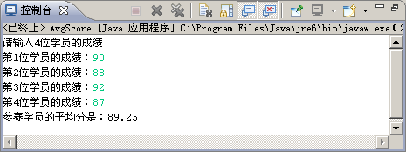
练习——计算一个班级的成绩平均分
需求说明：
  某次程序大赛，S1班有4名学员参加，学员的成绩由用户输入，计算该班参赛学员的平均分
完成时间：10分钟

Slide 11
为什么使用二重循环
2、3个班级各4名学员参赛，计算每个班级参赛学员的平均分
用外层循环控制班级数目，内层循环控制每个班级学员数目
使用二重循环实现

Slide 12

什么是二重循环
一个循环体内又包含另一个完整的循环结构
外层循环
while(循环条件1){
//循环操作1
while(循环条件2){
//循环操作2
}
}
do{
//循环操作1
do{
//循环操作2
}while(循环条件1);
}while(循环条件2);
内层循环
for(循环条件1){
//循环操作1
for(循环条件2){
//循环操作2
}
}
各种循环可以相互嵌套
while(循环条件1){
//循环操作1
for(循环条件2){
//循环操作2
}
}
外层循环变量变化一次，内层循环变量要变化一遍

Slide 13
如何使用二重循环3-1
外层循环控制班级数目
for(int i = 0; i <classNum; i++){
sum = 0.0;
System.out.println("请输入第" + (i+1) + "个班级的成绩");
for(int j = 0; j < score.length; j++){
System.out.print("第" + (j+1) + "个学员的成绩：");
score[j] = input.nextInt();
sum = sum + score[j];
}
aver [i] = sum / score.length; //计算平均分
System.out.println(“第”+(i+1)+“个班级平均分" + aver [i] + "\n");
}
内层循环控制每个班参赛人数
演示示例2：使用二重循环求平均分

Slide 14
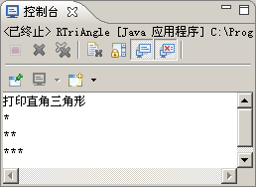
如何使用二重循环3-2
3、用*打印直角三角形图案
用二重循环实现
  外层循环控制行数
  内层循环控制每行的*号数
循环条件是难点

Slide 15
如何使用二重循环3-3
public class RTriAngle {
public static void main(String[] args) {
int rows = 3; //三角形行数
System.out.println("打印直角三角形");
for(int i = 0; i < rows; i++){ //打印第i行
for(int j = 0; j <= i; j++){ //打印i个*号
System.out.print("*");
}
System.out.print("\n"); //换行
}
}
}
内层循环控制打印*数目
外层循环控制行数
演示示例3：使用二重循环打印直角三角形

Slide 16
练习——打印直角三角形
需求说明：
  从控制台输入直角三角形的高度
  每行*的数目依次为1、3、5、7…
完成时间：15分钟

Slide 17

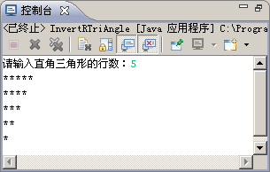
指导——打印倒直角三角形
训练要点：
  二重循环及循环条件的设定
需求说明：
  从控制台输入直角三角形的高度
  每行*的数目从下至上依次为1、2、3、4…
实现思路：
  1、外层循环控制行数
  2、内层循环控制一行
  *的个数及输出
难点指导：
  循环条件的设定
讲解需求说明
完成时间：15分钟

Slide 18
共性问题集中讲解
共性问题集中讲解
常见调试问题及解决办法
代码规范问题

Slide 19
练习——打印等腰三角形
需求说明：
  从控制台输入等腰三角形的高度
  每行*的数目依次为1、3、5、7…
完成时间：20分钟

Slide 20
指导——打印菱形
训练要点：
  复杂图形分步打印的思想
  复杂的二重循环
需求说明：
  如果用户输入的行数为奇数，则打印出菱形；否则提示用户输入奇数
实现思路：
  1、while循环判断是否奇数
  2、分步打印
难点指导：
  打印菱形下半部分
讲解需求说明
完成时间：20分钟

Slide 21
共性问题集中讲解
共性问题集中讲解
常见调试问题及解决办法
代码规范问题

Slide 22
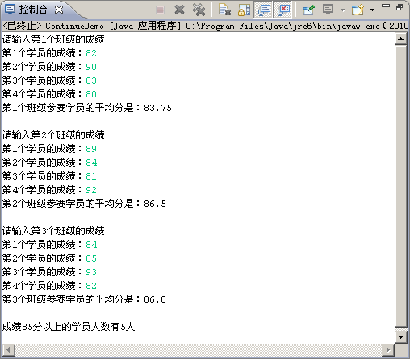
在二重循环中使用continue 2-1
4、3个班级各4名学员参赛，计算每个班级参赛学员平均分，统计成绩大于85分学员数
在问题2基础上增加了新功能
使用continue统计>85的学员人数

Slide 23
在二重循环中使用continue 2-2
for(int i = 0; i < classnum; i++){
…
for(int j = 0; j < score.length; j++){
…
if(score[j] < 85) {
continue;
}
count++;
}
…
}
执行continue，进入本层循环的下一轮循环，不再执行count++
演示示例4：在二重循环中使用continue

Slide 24
在二重循环中使用break 2-1
5、有5家衣服专卖店，每家最多购买3件。用户可以选择离开，可以买衣服。最后打印总共买了几件衣服
使用二重循环解决
  外层循环控制去每个专卖店
  内层循环控制买衣服过程
  使用break退出内层循环

Slide 25
在二重循环中使用break 2-2
for(int i = 0; i < 5; i++){
System.out.println("欢迎光临第" + (i+1) + "家专卖店");
for(int j = 0; j < 3; j++){
System.out.println("要离开吗（y/n）？");
choice = input.nextLine();
if("y".equals(choice)){
break;
}
System.out.println("买了一件衣服");
count++; //计数器加1
}
……
}
执行break，跳出内层循环，继续执行外层循环的语句
演示示例5：在二重循环中使用break

Slide 26
二重循环中continue和break对比
for(…){
for(…) {
……
break;
……
}
……
}
for(…){
for(…) {
……
continue;
……
}
……
}
继续本层下一轮循环
跳出本层循环

Slide 27
二重循环综合应用2-1
6、实现九九乘法表
参考直角三角形的实现过程
每行打印的内容不同

Slide 28
二重循环综合应用2-2
public class MulTable {
public static void main(String[ ] args) {
int rows = 9; //乘法表的行数
for(int i = 1; i<=rows; i++){ //一共9行
for(int j = 1; j <= i; j++){
System.out.print(j+"*"+i+"="+j*i+" ");
}
System.out.print("\n");
}
}
}
内层循环输出一行乘式、并换行
外层循环控制行数
演示示例6：使用二重循环打印九九乘法表

Slide 29

总结
二重循环的执行过程？
写出运行结果
  for(int i = 0; i < 3; i++){
  for(int j = 0; j <= 4; j++){
  System.out.print("*");
  }
  }
注意结果并不是
****
****
***
************

Slide 30
作业
课后作业
  必做
    教员备课时在此添加内容
  选做
    教员备课时在此添加内容
  提交时间：xxx
  提交形式：xxx
预习作业
  背诵英文单词
  教员备课时在此添加内容

